Slide 1
Tema3.- VLANs
Carlos Rodríguez Cordón
carlos.rodriguez@uca.es

Slide 2
ÍNDICE DE PARTES
Tema 3.- VLANs
VLANs y troncales
VTP

Slide 3
VLANs y troncales
PARTE 1

Slide 4
Índice de parte 1.- VLANs y troncales
Tema 3.- VLANs
Parte 1.- VLANs y troncales
Introducción.
Implementación de VLANs.
VLANs de extremo a extremo.
VLANs locales.
Enlace troncal.

Slide 5
Introducción
Tema 3.- VLANs
Parte 1.- VLANs y troncales
Las VLANs proporcionan segmentación y flexibilidad organizativa.
Agrupan los hosts segmentándolos lógicamente, por ejemplo por:
Funciones.
Equipos de proyecto.
Aplicaciones.
La Agrupación es independiente de la ubicación física.
Permiten implementar políticas de acceso y seguridad a grupos particulares de usuarios y limitar el dominio de difusión.
Las VLANs pueden ser:
Estáticas: basadas en puertos de switch.
Dinámicas: el usuario se conecta a cualquier puerto y se le asigna una VLAN en función de la MAC.
Se requiere un servidor de políticas de gestión de las VLANs (VMPS-VLAN Management Policy Server)

Slide 6
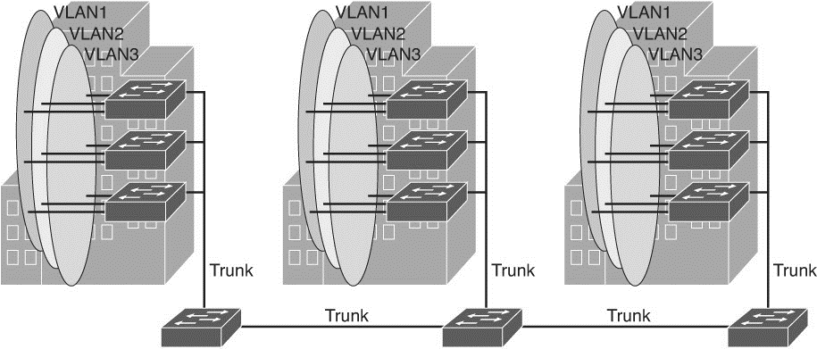
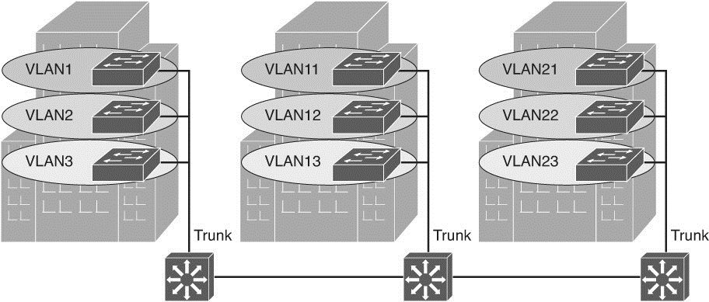
Implementación de VLANs
Tema 3.- VLANs
Parte 1.- VLANs y troncales
El tráfico generado en una VLAN puede ser destinado a dispositivos locales o a otros ubicados en segmentos remotos siguiendo una de estas reglas:
80/20 (80% local y 20% remoto)
Es lo que ocurría en las redes locales antes.
IPs estáticas.
Preferencia de un modelo de diseño de VLANs de extremo a extremo.
20/80 (20% local y 80 %remoto)
Es lo que ocurre ahora
Servidores centralizados en CPDs
Acceso continuo a Internet por varios caminos
Uso de DHCP
Más eficiente un diseño de VLANs Locales.

Slide 7
VLANs de extremo a extremo
Tema 3.- VLANs
Parte 1.- VLANs y troncales
Dispersión geográfica: VLANs dispersas por conmutadores de varios edificios.
Usuarios asociados a una VLAN por motivos de gestión.
Usuarios se mantienen en la misma VLAN a medida que se mueven por el campus.
Los dispositivos en una misma VLAN tienen direcciones en la misma subred IP.
Existen enlaces trocales (trunk) entre estos los conmutadores que transportan el tráfico de todas la VLANs.
La capa de distribución es de L2.
Los conmutadores comúnmente funcionan en un protocolo de configuración automática como MVRP (802.1ak) o VTP

Slide 8
VLANs de extremo a extremo
Tema 3.- VLANs
Parte 1.- VLANs y troncales
Razones para implementar VLAN Extremo a Extremo
Agrupación de usuarios: un grupo de usuarios puede tener la misma IP de red aunque estén alejados. La virtualización tiene la necesidad de este tipo de VLANs.
Seguridad: pueden existir recursos al que no deben acceder todos. Puede existir la necesidad de confinar tráfico.
Aplicación de QoS: la prioridad a dar al tráfico puede variar en función de la VLAN
Evitación del enrutamiento: si la mayaría del tráfico se destina a un recurso concreto, es deseable acceder a él sin enrutamiento.
Uso de VLANs de propositos especiales: puede ser necesario tener una VLAN para soportar un tráfico especial a dispersar por todo el campus (Multicast, voz o tráfico de visitantes.
Consideraciones a tener en cuanta al implementar VLAN extremo a extremo:
Al usuario se le aprovisiona con un puerto de switch y se le asocia a una VLAN.
Si se tiene la necesidad de que dicho usuario pueda acceder a la red desde cualquier switch de acceso, la BD del conjunto de VLANs debe almacenarse en todos los switches.
El tráfico inundado desde una VLAN se transmite a todos los switches, incluso en switches en las que no tengan puertos dichas VLAN.
La resolución de problemas puede ser tediosa debido a que el tráfico de una VLAN puede atravesar múltiples switches y un área grande.

Slide 9
VLANs locales
Tema 3.- VLANs
Parte 1.- VLANs y troncales
Las VLANs son confinadas a un edificio: máximo dos o tres VLANs por edificio y no todas.
La movilidad de un usuario supone un cambio de VLAN.
Los usuarios de una zona concreta se agrupan entre ellos y no con los de otra zona.
No se agrupan por funcionalidades: las VLAN se crean teniendo en cuenta los límites físicos en vez de las funciones del usuario.
La capa de acceso es de L2 y la de distribución es de L3.
Razones para implementar VLAN locales:
Simplicidad.
Las configuraciones son rápidas y fáciles.
Se reduce la complejidad de la red y los tiempos de resolución de fallos.
La convergencia es mejor en L3 (protocolos de enrutamiento) que en L2 (STP).

Slide 10
VLANs locales
Tema 3.- VLANs
Parte 1.- VLANs y troncales
Beneficios del diseño del campus con VLANs locales:
Flujo de tráfico determinista: el tráfico L2 y L3 es predecible y sencillez del modelo permite aislar y resolver problema de forma fácil.
Camino redundante activo: los enlaces redundantes se pueden utilizar usando Per-VLAN Spanning Tree (PVST) o Multiple Spanning Tree (MST) ????
Alta disponibilidad: ofreciendo redundancia de enlaces, STP y protocolos de redundancia de primer salto.
Dominio de fallo limitado: fallos confinados a VLANs pequeñas en un sólo edificio, afectando a pocos usuarios.
Diseño escalable: la incorporación de nuevos switches es sencilla.

Slide 11
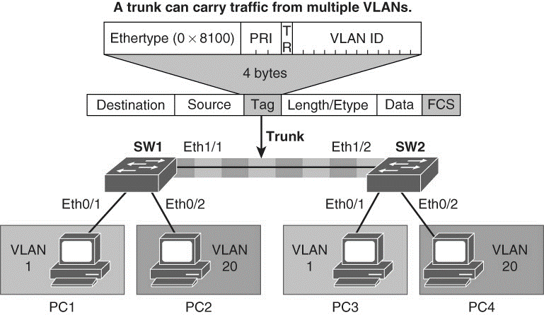
Enlace Troncal
Tema 3.- VLANs
Parte 1.- VLANs y troncales
Enlace entre dos dispositivos por el que pasan múltiples VLANs:

Slide 12
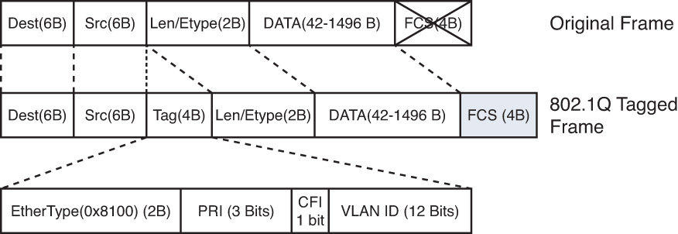
Enlace Troncal
Tema 3.- VLANs
Parte 1.- VLANs y troncales
2 protocolos son usados:
ISL: obsoleto - propietario de Cisco
IEEE 802.1Q: estándar
802.1Q marca cada trama con una etiqueta que identifica a que VLAN pertenece:
Dicha etiqueta incorpora campo de prioridad para implementar QoS (802.1p).
En 802.1Q cada enlace troncal debe ir acompañado de una VLAN nativa que transportará las tramas que no han sido marcadas.

Slide 13
Enlace Troncal
Tema 3.- VLANs
Parte 1.- VLANs y troncales
Destino: MAC de destino
Source: MAC de origen
Tag: Etiqueta 802.1Q que contiene os siguientes campos
Ethertype (TPID): valor 0x8100 para especificar que a continuación va la etiqueta 802.1Q
PRI: 3 campos de prioridad 802.1p
CFI: bandera que está puesta normalmente a 0 en Ethernet
VLAN ID: Identificador de la VLAN
Leng/Ethertype: Longitud o tipo de datos encapsulado.
Datos: PDU de capa superior.
FCS: Secuencia de Chequeo de Trama que se recalcula al incluir la etiqueta.

Slide 14
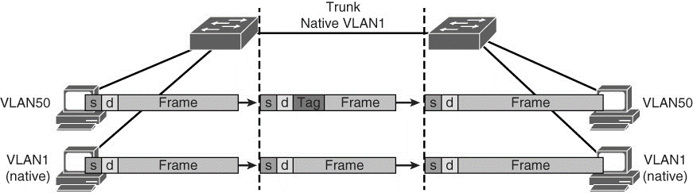
VLAN nativa
Tema 3.- VLANs
Parte 1.- VLANs y troncales
Las tramas sin etiquetas atraviesan el enlace trunk por la VLAN nativa.
Ésta debe ser la misma en cada dispositivo que une un enlace troncal.
Por defecto la VLAN nativa es la 1.
Por motivos de seguridad ésta se debe cambiar.
Comando para crear la nativa:
sw(config-if)# switchport trunk native vlan vlan-id

Slide 15
Dynamic Trunking Protocol (DTP)
Tema 3.- VLANs
Parte 1.- VLANs y troncales
Protocolo punto a punto propiedad de Cisco que se usa en los enlaces troncales para negociar el estado del puerto que forma parte del troncal.
En una red estable se recomienda no utilizarlo.
Con DTP se puede configurar el puerto de distintos modos:
Access: se configura la interfaz de acceso y se negocia para que el otro lado sea de acceso.
Trunk: se configura la interfaz como troncal y se negocia para que el otro lado sea también troncal.
Nonegotiate: deshabilita DTP
Dynamic desiderable: se desea que la interfaz sea troncal, pero dependerá de la negociación con el otro lado.
Dynamic auto: se configurará como indique el otro extremo.

Slide 16
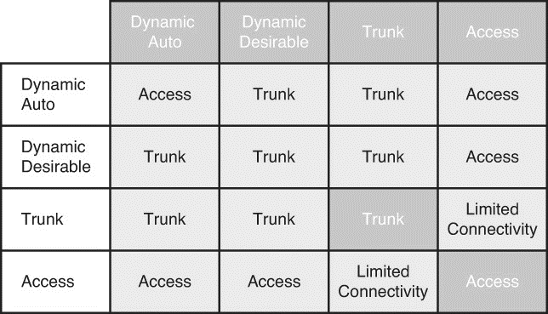
Dynamic Trunking Protocol (DTP)
Tema 3.- VLANs
Parte 1.- VLANs y troncales
La combinación de los modos de los puertos de los dos extremos de un enlace conlleva a que este se comporte como de acceso o troncal de la siguiente manera:

Slide 17
Rangos de VLANs
Los switches con 802.1Q admiten las VLANs con ID desde el 1 al 4094.
En los switches Cisco:
1: VLAN por defecto que por seguridad se debe dejar de usar.
2-1001 VLANs ethernet normales.
1002-1005: usadas en FDDI y Token Ring.
1025-2094: VLAN Ethernet extendidas.
0, 1006-1024 y 4095: Reservadas (no se pueden usar).

Slide 18
Configuración y verificación
Creación de VLANs:
Switch(config)# [no] vlan id-vlan
Switch(config-vlan)# name nombre-vlan
Para la asignación de interfaces a una VLAN se recomienda:
Configurar la interfaz como de acceso:
Switch(config)# interface id-interface
Switch(config-if)# [no] switchport mode access
Usar la macro host para habilitar STP portfast y deshabilitar la agregación de enlaces (éste comando también incluye al de arriba):
Switch(config-if)# [no] switchport host
Asignar el puerto a la VLAN:
Switch(config-if)# [no] switchport access vlan id-vlan
Levantar el puerto:
Switch(config-if)# no shutdown
Para la verificación se utiliza:
Switch# show vlan [id-vlan|name-vlan|…]

Slide 19
Configuración y verificación
Creación de enlace troncal se deben dar los siguientes pasos:
Configurar la encapsulación del enlace:
Switch(config)# interface id-interface
Switch(config-if)# switchport trunk encapsulation dot1q
Indicar la las VLANs que se permitirán pasar por el troncal:
Switch(config-if)# switchport trunk allowed vlan id-vlan[,id-vlan,…]
Poner el puerto en modo troncal:
Switch(config-if)# switchport mode trunk
Para la verificación se utiliza:
Switch# show interfaces trunk

Slide 20
Buenas prácticas en el diseño de VLANs
Separar el tráfico creando al menos estas VLANS:
VLANs de voz.
VLANs de datos.
VLANs de gestión.
VLANs nativa.
VLANs de agujero negro.
VLANs por defecto (VLAN 1).
Configurar los puertos de acceso y los troncales manualmente (deshabilitar DTP).
No usar la VLAN1:
No asignarle ningún puerto.
Evitar usarla como VLAN de datos y VLAN de agujero negro.
Sólo se permitirá por ella el tráfico de determinado protocolos: DTP, VTP, STP bridge protocol data units (BPDUs), Port Aggregation Protocol (PAgP), Link Aggregation Control Protocol (LACP), Cisco Discovery Protocol (CDP), etc..
En la VLAN de gestión, evitar el uso de Telnet en favor del SSH.

Slide 21
Buenas prácticas en el diseño de VLANs
En el modelo jerárquico:
Crear enlaces troncales entre switch de acceso y distribución.
Usar L3 entre los switch de distribución y los de núcleo.
No vincular los switch de distribución entre ellos, o si se hace, usar L3 (nunca L2).
Usar protocolos de redundancia de primer salto (HSRP o VRRP) en switch de capa de distribución.
Evitar en los troncales las VLANs que no se usan en los switchs de destino.
Usar la macro host en puertos destinados a host y que por tanto,no serán troncales.
En el modelo de VLANs Locales:
Se debe reducir el número de VLANs al máximo (3 a lo sumo).
Limitar cada una a pocos switchs de acceso y los de distribución.
No usar VTP.

Slide 22
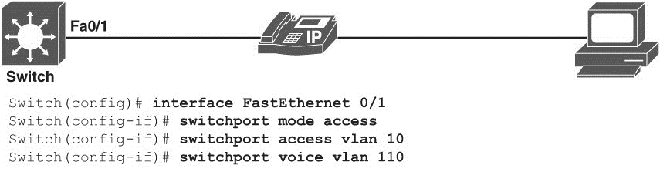
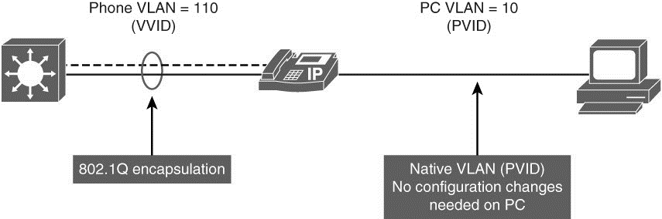
VLANs de voz
Característica que se utiliza en cada puerto de un switch para separar el tráfico de voz del de datos cuando se utiliza telefonía IP
Se configura creando sobre un puerto su VLAN de acceso y, además, su VLAN de voz:
Así se les puede aplicar a los teléfonos políticas especiales de asignación de IPs, de QoS y de seguridad, tras éste haber etiquetado las tramas:

Slide 23
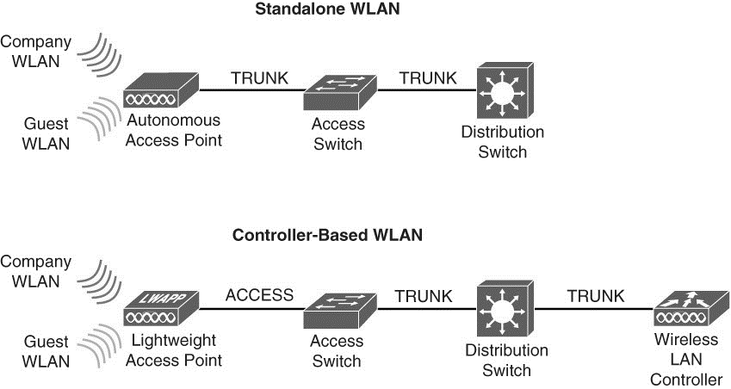
VLANs para redes inalámbricas
El AP convierte la trama 802.11 en 802.3 o al revés.
Los APs pueden ser estándares o ligeros:
Los APs normalmente se conectan a un switch que disponen de PoE.

Slide 24
VLANs para redes inalámbricas
En AP estándar:
Cada SSID configurado en el AP suele asociarse a una VLAN.
El enlace entre el AP y el switch es troncal.
La comunicación entre dos host asociados a distintos APs pasa por el switch.
En AP ligero:
Las funciones de administración, control, implementación y seguridad se centralizan en un controlador wireless.
El AP recibe el IOS y el archivo de configuración del controlador.
El controlador puede estar implementado en un dispositivo independiente, dentro de un switch o como una máquina virtual.
La comunicación entre los APs y el controlador se hace con el protocolo LWAPP (Lightweight Access Point Protocol) descrito en RFC 5412.

Slide 25
VTP
PARTE 2

Slide 26
Índice de parte 2.- VTP
Tema 3.- VLANs
Parte 2.- VTP
Introducción.
Modos de trabajo VTP.
Versiones.
Poda
Autenticación
Anuncios
Configuración y verificación

Slide 27
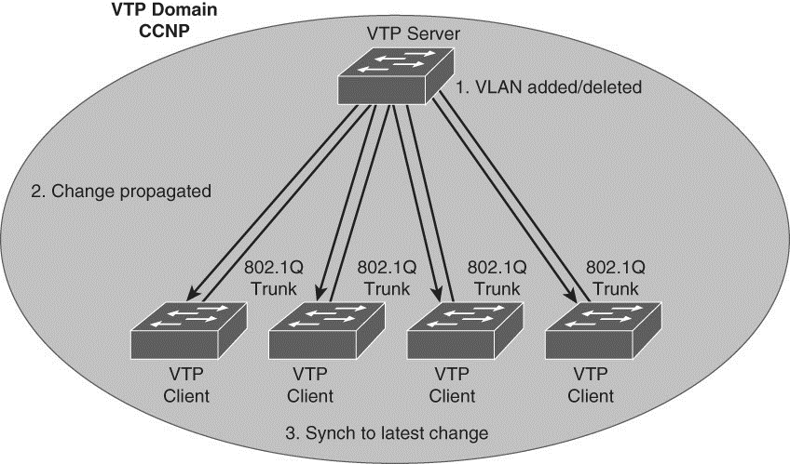
Introducción
Tema 3.- VLANs
Parte 2.- VTP
VTP (VLAN Trunking Protocol) es un protocolo L2 usado para sincronizar y distribuir la BD de VLAN (vlan.dat) por una red de switches.
Mantiene la consistencia de la BD en un dominio VTP ante la creación, modificaciones y eliminación de VLANs.
El dominio VTP está formado por un conjunto de switches que intercambian anuncios VTP sobre la VLAN de gestión tras autenticarse con una contraseña :
VTP es propietario de Cisco.
Opción estándar: 802.1ak MRP - MVRP

Slide 28
Modos de trabajo
Tema 3.- VLANs
Parte 2.- VTP
Un conmutador puede tener el VTP deshabilitado o trabajar en alguno de estos modos:
Servidor:
Es el modo por defecto.
Las VLANs no se propagan hasta especificar el nombre del dominio.
Tras ello, cualquier cambio en la configuración VLAN se propagará a todos los conmutadores a través de los enlaces troncales.
En VTPv3 existe un servidor primerio y otro secundario.
Transparente:
Tienen una configuración propia de VLANs y un cambio en ella sólo afecta localmente.
Reenvía los anuncios VTP que recibe del dominio a otros conmutadores pero no le afectan a él mismo.
Cliente:
Le afectan las actualizaciones de VLANs que recibe.
Las retransmite al resto de conmutadores por sus troncales.
No puede crear, cambiar o eliminar VLANs.
Un conmutador con VTP deshabilitado no se verá afectados por anuncios VTP y tampoco los renviará .

Slide 29
Versiones
Tema 3.- VLANs
Parte 2.- VTP
Existen tres versiones no compatibles.
Se recomienda usar sólo una en la red.
Por defecto está configurada la versión 1.
El servidor VTP determina la versión, un cambio en éste se propagará por toda la red.

Slide 30
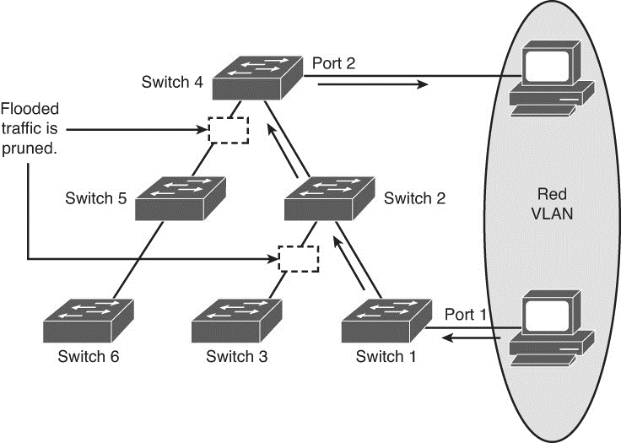
Poda
Tema 3.- VLANs
Parte 2.- VTP
Funcionalidad que se utiliza para evitar el envío de anuncios VTP donde no se necesitan.

Slide 31
Autenticación
Tema 3.- VLANs
Parte 2.- VTP
Los dominios VTP se pueden proteger mediante la función de contraseña VTP.
Todos los switches en el dominio VTP deben tener la misma contraseña y nombre de dominio.
Por defecto el nombre de dominio es <null>.
Los switches Cisco utilizan el algoritmo de resumen de mensaje 5 (MD5) para codificar contraseñas en palabras de 16 bytes.
Estas contraseñas se propagan dentro de los anuncios de resumen de VTP
Las contraseñas distinguen entre mayúsculas y minúsculas, y pueden tener una longitud de 8 a 64 caracteres.
El uso de la autenticación VTP es una práctica recomendada.

Slide 32
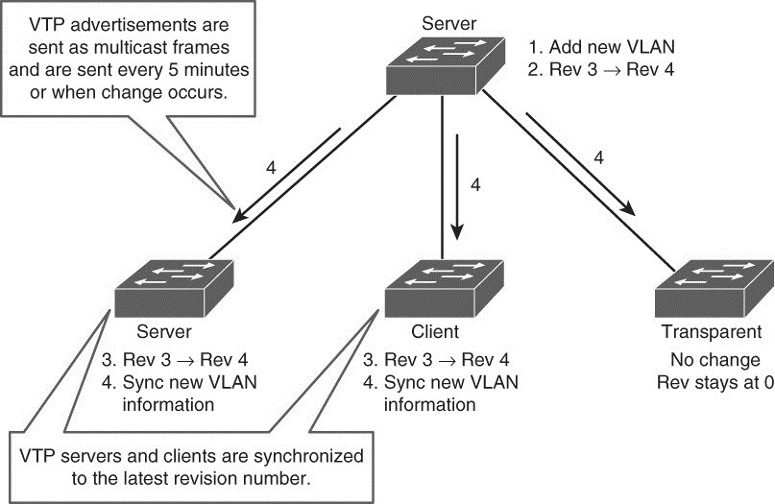
Anuncios
Tema 3.- VLANs
Parte 2.- VTP
Se transmiten cada 5 minutos a través de la VLAN nativa (VLAN 1 por defecto).
Se emplean multidifusión L2 (MAC destino 01-00-0C-CC-CC-CC).
Incluyen un número de revisión (el más alto es más actual).
Dicho número es incrementado por el servidor tras una modificación.
Un switch sobreescribe la BD VLAN si le llega un anuncio con un número de revisión más alto al que posee su configuración.
El número de revisión en modo transparente es siempre 0.

Slide 33
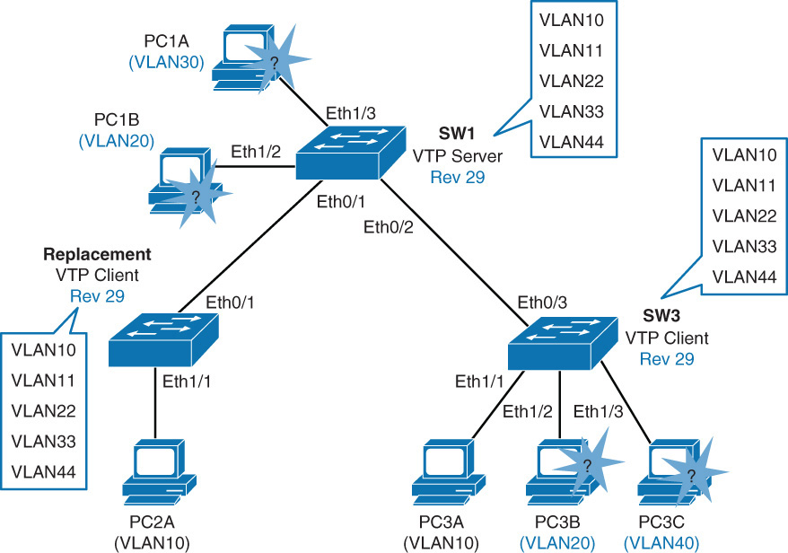
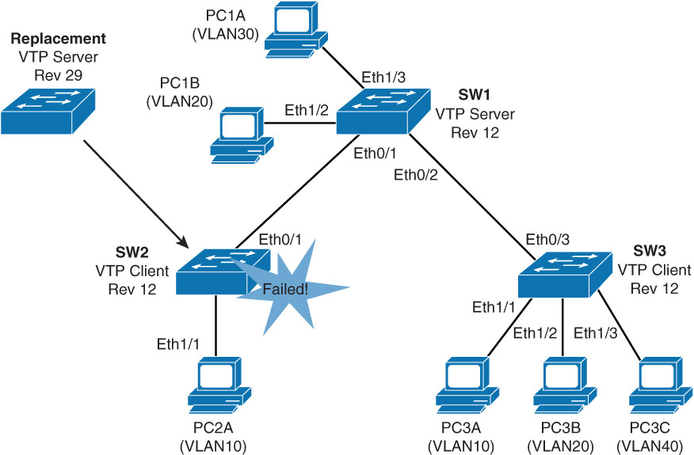
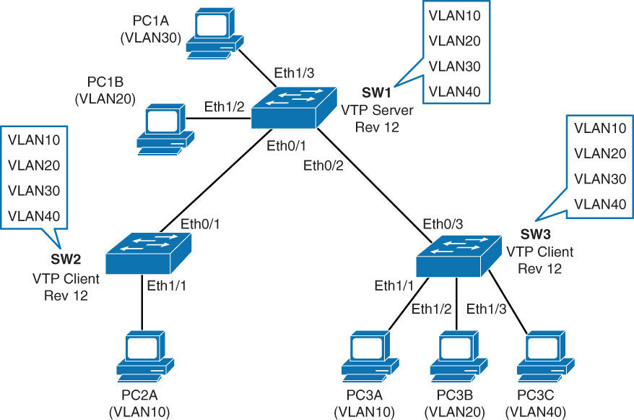
Anuncios
Tema 3.- VLANs
Parte 2.- VTP
Se debe tener cuidado en la sustitución de switchs que tengan vtp preconfigurado con una revisión de anuncios VTP mayor.

Slide 34
Tipos de anuncios
Tema 3.- VLANs
Parte 2.- VTP
Summary:
Enviado cada 5 minutos
Incluye nombre de dominio y número de revisión.
Destinatario descarta el anuncio
Si su nombre de dominio es distinto
Si su número de revisión es menor o igual.
Si número de revisión es mayor cliente envía un anuncio Request a servidor.
Subset:
Tras un anuncio de Summary se envía uno o más anuncios Subset.
Estos contienen la información de las VLANs.
Request:
Usado en las siguientes situaciones:
Cuando el switch ha sido reseteado.
El nombre del dominio VTP ha sido cambiado
Tras recepción de un anuncio Summary con un número de revisión mayor.
Un server que recibe un anuncio Request, envía un anuncio de Summary seguido de uno o más anuncios Subset.

Slide 35
Configuración y verificación
Tema 3.- VLANs
Parte 2.- VTP
Para configurar VTP se deben dar los siguientes pasos:
Configurar la contraseña:
Switch(config)# vtp password contraseña
Configurar el modo de trabajo del switch:
Switch(config)# vtp mode [client|server|transparent]
Configurar el nombre del dominio:
Switch(config)# vtp domain nombre-dominio
Configurar la versión:
Switch(config)# vtp version [1|2|3]
Si fuese necesario, configurar la poda:
Switch(config)# vtp pruning
Para la verificación se utiliza:
Switch# show vtp status
Switch# show vtp counters

